Slide 1
ВКР НА ТЕМУ: ИССЛЕДОВАНИЕ И СОВЕРШЕНСТВОВАНИЕ ПРОЦЕДУРЫ ОЦЕНКИ КАЧЕСТВА НЕПЕРЕРАБОТАННОГО СЫРЬЯ ЖИВОТНОГО ПРОИСХОЖДЕНИЯ
Выполнила ст.гр. СМм-21 Ложкина Л.М.
Научный руководитель: Тарасова О.Г., канд. тех. наук, доцент
Поволжский государственный технологический университет
2016 г.

Slide 2
Цель работы: разработка документированной процедуры проведения процедуры оценки качества непереработанного сырья животного происхождения в области ветеринарно-санитарной экспертизы на соответствие требованиям Технического регламента Таможенного союза (ТР ТС 021/2011)
Задачи:
- исследовать правовую, в том числе отраслевую природу подтверждения соответствия продукции, проанализировать понятие и формы подтверждения соответствия: историю возникновения и современное состояние;
- рассмотреть схемы ветеринарно-санитарной экспертизы, выявить их значение для предпринимательской деятельности, проанализировать правовой статус участников систем подтверждения соответствия;
- проанализировать прослеживаемость при подтверждении безопасности пище-вой продукции.

Slide 3
ТР ТС 021 / 2011 «О безопасности пищевой продукции»
ТР ТС 033/2013 «О безопас­ности молока и молочной продукции»
ТР ТС 034/2013 "о безопасности мяса и мясной продукции
Соглашение таможенного союза по ветеринарно-санитарным мерам
N 317 "О применении ветеринарно-санитарных мер в таможенном союзе"
29-ФЗ "О качестве и безопасности пищевых продуктов"
4979-1 "О ветеринарии"
ГОСТ Р 56016-2014 "Оценка соответствия. Порядок обязательного подтверждения соответствия продукции требованиям технического регламента Таможенного союза О безопасности пищевой продукции"
ГОСТ Р 56016-2014 «Общие правила отбора образцов для испытаний продукции при подтверждении соответствия"

Slide 4
Вступление Технических регламентов Таможенного союза обязывает производителей пищевой продукции:
нести ответственность за организацию производственного контроля;
определять и фиксировать документально свою политику в области качества и безопасности вырабатываемых продуктов;
выполнять обязательства по идентификации, оценке и контролю факторов риска процесса производства;
решать весь комплекс задач по обеспечению качества и безопасности готового продукта;
самостоятельно регулировать процесс разработки всей необходимой нормативной документации, включая требования к сырью и технологическому процессу производства, так как все существующие нормативные документы носят рекомендательный характер и не обеспечивают в нужном объеме требуемый контроль.

Slide 5
Ветеринарно-санитарная экспертиза для пищевой продукции животного происхождения
Осуществляют специалисты службы Государственного ветеринарного контроля (ГВС)
оформляют в электронном виде с 1 января 2016 года
Здоровье скота и сельскохозяйственной птицы, поставляемых на убой, контролируют по сопроводительным ветеринарным документам установленной формы и путем ветеринарного осмотра их на предприятиях согласно ветеринарно-санитарных правил

Slide 6
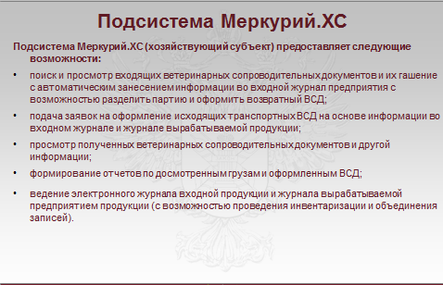

Slide 7
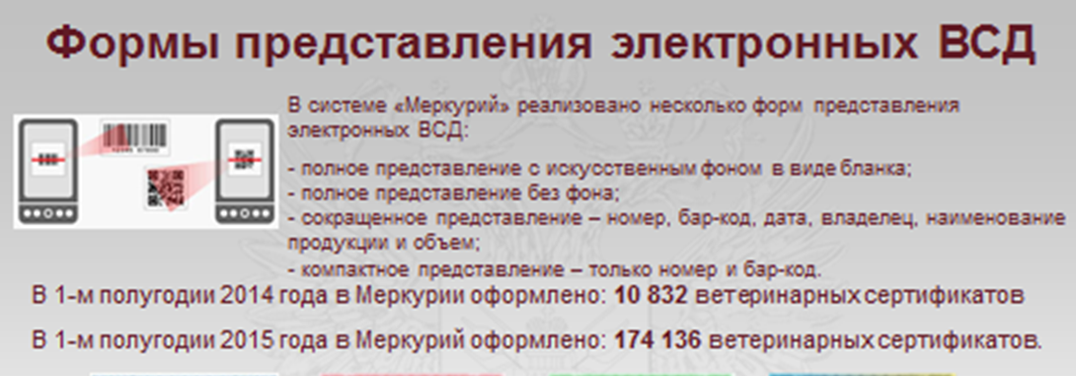
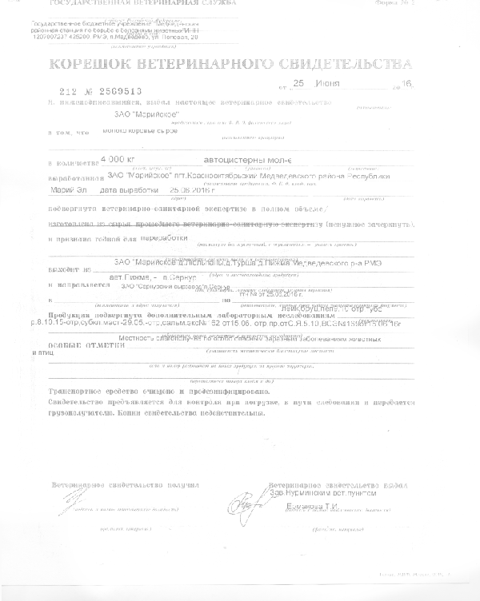
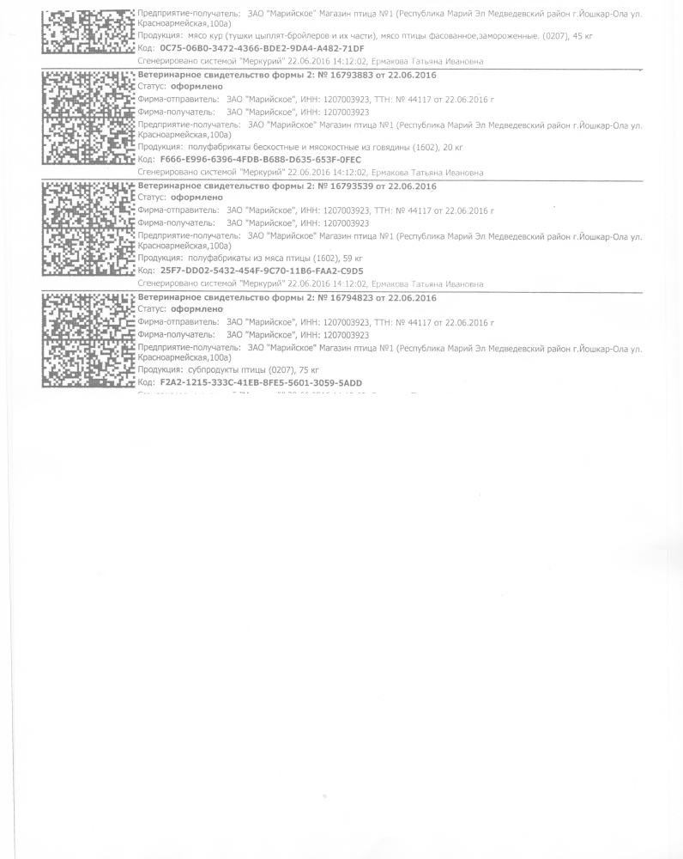

Slide 8
Ветеринарно-санитарная экспертиза для пищевой продукции животного происхождения
Осуществляют специалисты службы Государственного ветеринарного контроля (ГВС)
оформляют в электронном виде с 1 января 2016 года
Здоровье скота и сельскохозяйственной птицы, поставляемых на убой, контролируют по сопроводительным ветеринарным документам установленной формы и путем ветеринарного осмотра их на предприятиях согласно ветеринарно-санитарных правил

